Slide 1
Эмоциональный интеллект в аспекте лингвоэкологии

Slide 2
В Нью-Йорке был душный день, один из тех, который делает людей мрачными.
Водитель автобуса, мужчина средних лет, с улыбкой, полной энтузиазма, одинаково приветствуя каждого нового пассажира, спрашивал: «Добрый день! Как Ваши дела?».
По мере того, как автобус медленно тащился по городу через пробки, водитель живо комментировал: «в том магазине были невероятные скидки ... великолепная выставка в этом музее ... вы слышали о кино, которое только что возглавило рейтинги».
К тому времени, как людям пора было выходить, от их плохого настроения не оставалось и следа.
Когда водитель провожал нас и говорил нам на прощание: «До скорой встречи, удачного дня!», каждый из нас тоже уже улыбался ему в ответ.
Водитель автобуса — это человек, который был действительно успешен в том, что он делал.

Slide 3
Сравните его с Джейсоном, студентом средней школы штата Флорида, который мечтал поступить в Гарвардскую медицинскую школу.
Когда учитель физики поставил Джейсону за тест 80 баллов, мальчик осознал, что его будущее теперь в опасности.
Поэтому он принес с собой в школу нож и вонзил его в горло учителю.
Как человек с каким-либо интеллектом мог сделать что-то подобное?

Slide 4
Ответ таков: высокий уровень умственного интеллекта (IQ) не обязательно предсказывает, кто будет успешным в жизни.
Психологи подтверждают, что уровень умственного интеллекта только на 20% определяет факторы успеха.
Остальные 80% складываются из других факторов, включая то, что называется эмоциональным интеллектом.

Slide 5
А хорошо ли Вы знаете свои эмоции?

Slide 6
1. Какое количество эмоций насчитывается у человека?

Slide 7
2. По какому принципу эмоции делятся на положительные и отрицательные?

Slide 8
3. К какой группе (положительных или отрицательных эмоций) отнести удивление и злорадство?

Slide 9
4. Человек одновременно испытывает только одну или несколько эмоций?

Slide 10
5. Каков принцип расположения эмоций в приводимой группе гнева: досада, недовольство, раздражение, злость, бешенство, ярость?

Slide 11
6. Что такое эмоциональная доминанта?

Slide 12
7. Люди с большей осведомленностью о своих эмоциях — это лучшие пилоты своей жизни. Инстинктивные чувства могут проявляться у человека бессознательно. Например, когда людям, которые боятся змей, показывают картинку со змеей, датчики на их коже будут улавливать пот, признаки беспокойства, даже несмотря на то, что люди говорят, что они не испытывают страх. Пот выступает даже тогда, когда картинку показывают так быстро, что субъект это не осознает, видя ее. Через постоянные усилия мы можем осознавать свои инстинктивные чувства. Возьмите, к примеру, кого-нибудь, кто часами раздражен грубой встречей уже после того, как это произошло. Человек может не замечать своего раздражения и быть удивленным, когда кто-то обращает на это его внимание. Но если он оценивает свои чувства, он может их изменить.
Как называется способность распознавать собственные эмоции?

Slide 13
8. Плохое так же, как и хорошее настроение придают изюминку нашей жизни и формируют характер. Ключ заключается в балансе. Часто мы плохо себя контролируем, особенно тогда, когда нас охватывают эмоции. Но мы можем с некоторой уверенностью сказать, как долго эта эмоция будет продолжаться. Из всех настроений, от которых люди хотят избавиться, иметь дело с яростью кажется самым сложным. Когда кто-то на машине подрезает вас на дороге, ваша ответная реакция может быть таковой: «Он мог ударить мою машину. Я это так не оставлю». Чем больше вы волнуетесь, тем злее вы становитесь. Это результат перенапряжения.
Что же следует сделать, чтобы уменьшить ярость?

Slide 14
9. Пессимист склонен интерпретировать отказ, имея в виду: «Я неудачник». Оптимисты же говорят себе: «Я использую неправильный подход». Обвиняя в неудачах не себя, а ситуацию, оптимисты «заряжаются» этим для следующего шага. Ваш негативный взгляд может быть врожденным, но с усилиями и практикой пессимисты могут думать и с надеждой. Психологи зафиксировали в документах, что если вы можете поймать плохие мысли, как только они появляются, вы можете пересмотреть их в менее катаст­рофическом аспекте.
Как называется смесь энтузиазма, усердия и уверенности, которая является первостепенной для успеха? В чём общая особенность олимпийских атлетов, мировых музыкантов и гроссмейстеров в выполнении рутинных тренировок?

Slide 15
10. Когда ты сталкиваешься лицом к лицу с соблазном, напомни себе о том, что успех сразу не приходит и его надо ждать.
Как называется такая способность ждать в пользу достижения?

Slide 16
11. Мы передаем и ловим настроения друг друга на практически неощущаемом уровне. То, как кто-то говорит «спасибо», например, может заставить нас почувствовать себя одиноким или тем, о ком заботятся и которого высоко ценят.
Как называется умение дать другому человеку почувствовать, что он важен?

Slide 17
12. Почему из 5 пунктов эмоционального интеллекта способность распознать чувство, как оно действительно происходит, является краеугольным камнем?

Slide 18
1. Самосознание.
2. Управление настроением.
3. Самомотивация.
4. Контроль импульса.
5. Мастерство людей.

Slide 19
Лингвоэкология – отрасль языкознания, предметом изучения которой является состояние языка как семиотической системы (его «семиотическое здоровье»), обусловленное социальными и другими экстралингвистическими факторами, влияющими негативно или позитивно на язык, языковое сознание и речевую культуру; пути и способы защиты языка от негативных влияний, с одной стороны, и его обогащения и развития, с другой (А.П. Сковородников).

Slide 20
Здоровье человека зиждется на гармоничном взаимодействии органов его тела (Селье 1979), здоровье языка – на защите от негативных влияний и обогащении и развитии (Экология языка и коммуникативная практика URL: http://ecoling.sfu-kras.ru/?page_id=6&lang=ru (дата обращения: 25.08.2019)), а взаимоотношения и общение между людьми станут гармоничными, если эмоции обеспечат мирное сотрудничество и устранят все мотивы конфликтов, переворотов и войн (Шаховский 2016).

Slide 21
Поскольку термин «экология» в гуманитарном переосмыслении всё чаще означает бережное отношение к кому-либо или чему-либо, а также здоровье, значимыми для эмотивной лингвоэкологии представляются следующие данные, полученные физиологами: 1) центральная нервная система человека, особенно головной мозг, развита значительно лучше, чем у всех остальных животных, и это позволило ему с помощью логики и интеллекта решить многие проблемы выживания, однако в межличностных отношениях мы руководствуемся больше эмоциями, чем надежными логическими решениями; 2) именно эмоция заставляет человека жертвовать жизнью ради родины, жениться по любви, совершать садистские преступления или вступать в духовный орден; 3) если он вообще пользуется при этом логикой, то лишь задним числом, чтобы придать разумное обоснование чисто эмоциональным стремлениям и эффективнее осуществлять их; 4) инстинкты и эмоции определяют ход жизни, а логика, направляемая разумом, – единственный способ удостовериться, что вы применяете лучшие средства и не сбились с пути; 5) бесстрастную логику используют только для того, чтобы вернее достичь эмоционально избранной цели; 6) наши собственные положительные или отрицательные чувства приносят нам пользу или вред самым прямым путём, точно так же мы извлекаем пользу или приносим себе вред, возбуждая эти чувства в других людях (выделено нами – Н.С.) (Селье 1979).

Slide 22
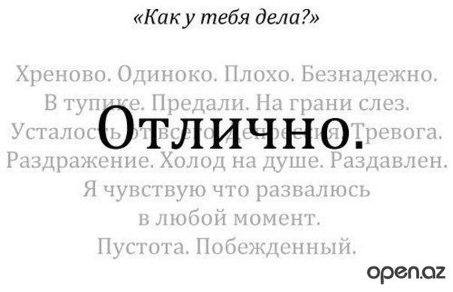
Пример эмотивного анализа:
В приведённом тексте есть все типы эмотивов: и аффективы: например, хреново; и коннотативы (их больше всего): например, одиноко, плохо, безнадёжно, в тупике, предали, на грани слёз, холод на душе, раздавлен, чувствую, что развалюсь в любой момент, побеждённый; и потенциативы: например, усталость от всего, депрессия, тревога, раздражение, пустота.

Slide 23
В данном тексте не выражаются, но испытываются такие эмоции, как: боль, обида, усталость, апатия, отчаяние, тревога, раздражение, страх, гнев, безразличие.
И на все эти неэкологичные эмоции надевается маска из слова отлично, выражающего несуществующие радость, восторг, энтузиазм, что позволяет скрыть страдание и уязвимость.

Slide 24
Примеры ультракоротких эмотивных текстов:
Three to Iraq. One came back. – Graeme Gibson
Трое в Ирак. Один вернулся.
Iraq = war, death – слово, обозначающее страну, в данном контексте означает «страх», таким образом оно представляет собой потенциатив, выраженный антитезой
Came back = alive, survivor – потенциатив, выраженный фразовым глаголом
Three – one = a lot of people die, just a few stay alive – потенциатив, выраженный антитезой
Three to Iraq – эллиптическое предложение, заставляющее читателя самостоятельно додумать ситуацию

Slide 25
Литература:
1)Селье Г. Стресс без дистресса. М.: Прогресс, 1979. 126 с.
2)Шаховский В.И. Лингвистическая теория эмоций. М.: Гнозис, 2008. 416 с.
3)Шаховский В.И. Диссонас экологичности в коммуникативном круге: человек, язык, эмоции. Волгоград: Издательство ИП Поликарпов И.Л., 2016. 504 с.
4)Шаховский В.И. Категоризация эмоций в лексико-семантической системе языка. М.: URSS. 2019. 206 с.
5)Daniel Goleman Introduces Emotional Intelligence. [Электронный ресурс] // URL: https://www.youtube.com/watch?v=Y7m9eNoB3NU (дата обращения: 21.11.2019).

Slide 26

Дэниел Гоулман

Slide 27
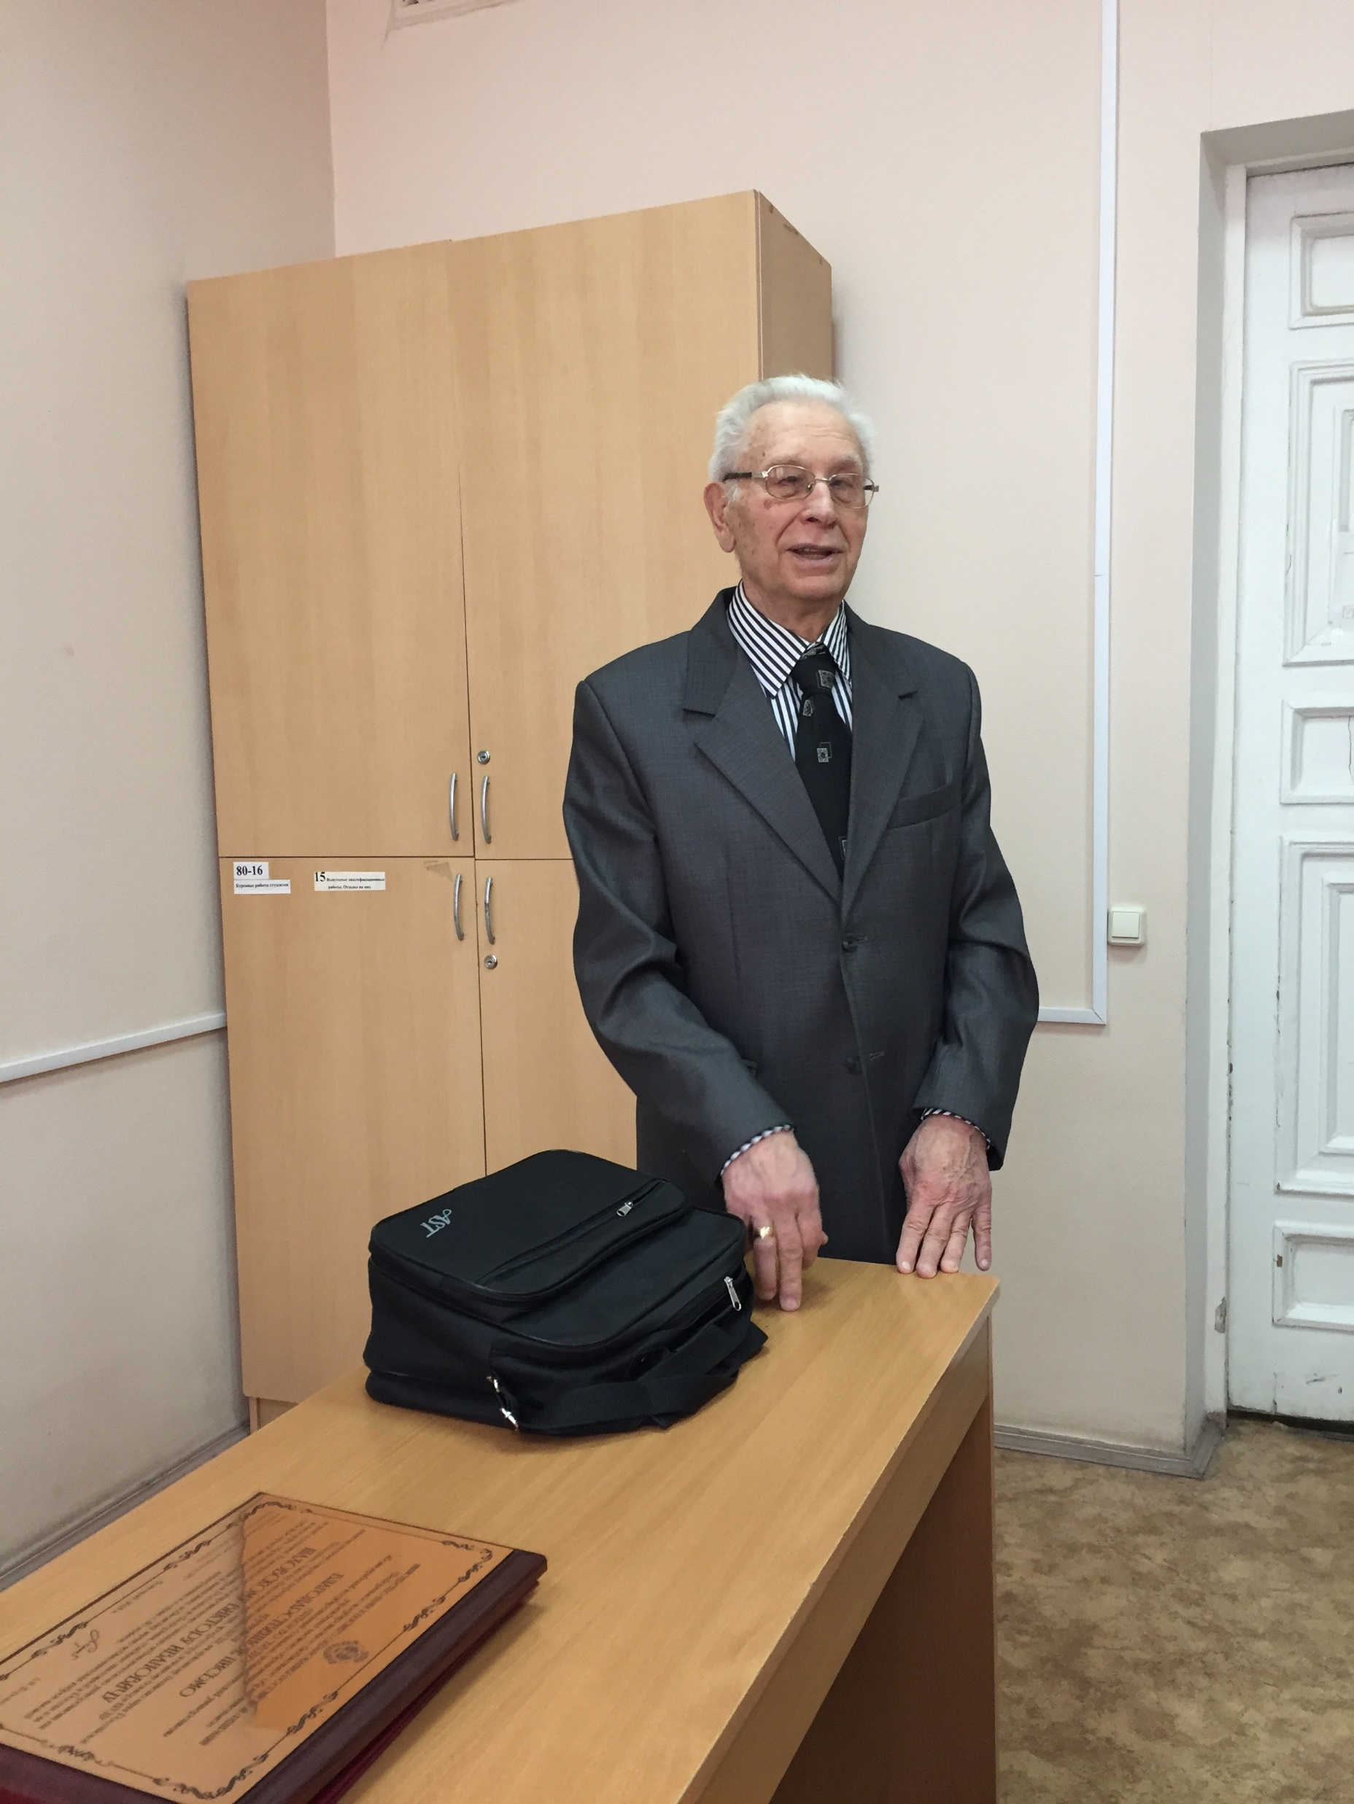
профессор, доктор филологических наук,
Заслуженный деятель науки РФ,
Виктор Иванович Шаховский

Slide 28


От эмотивной лингвистики к эмотивной лингвоэкологии: динамика парадигм.
Лингвистика эмоций:
Экология эмоций:

Slide 29
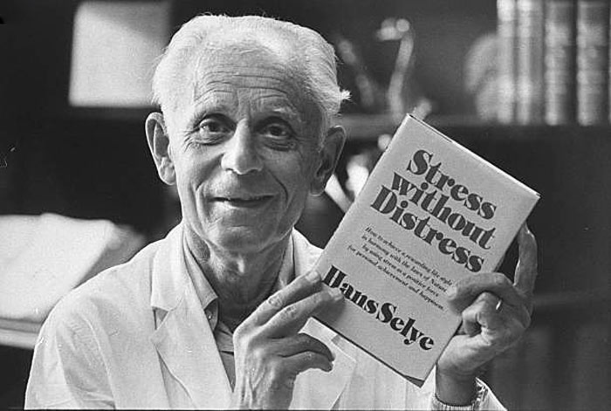
Г. Селье

Slide 30
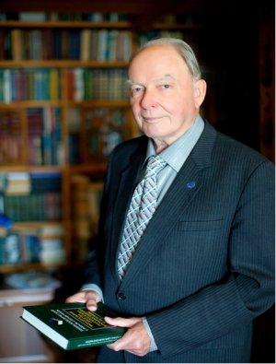
А.П. Сковородников

